Slide 1

Επεξεργασία Σήματος Διακριτού Χρόνου
Μετασχηματισμός Ζ

Slide 2
Ως τώρα έχουμε αρκετά εργαλεία ανάλυσης σημάτων και συστημάτων τόσο στο χώρο του χρόνου όσο και σε αυτόν της συχνότητας
Παρ’ όλα αυτά, υπάρχουν ακόμα τα εξής προβλήματα:
Υπάρχουν σήματα που δεν έχουν μετασχηματισμό Fourier
Υπάρχουν συστήματα που δεν έχουν μετασχηματισμό Fourier
Δεν έχουμε έναν εύκολο τρόπο να σχεδιάζουμε συστήματα
Αυτό σημαίνει πως για τα μεν σήματα, δεν μπορούμε να ελέγξουμε το συχνοτικό τους περιεχόμενο, για τα δε συστήματα πως δεν μπορούμε να τα μελετήσουμε!
Μπορούμε να κάνουμε κάτι γι’ αυτό?
Μπορούμε να ορίσουμε ένα γενικότερο μετασχηματισμό που να περιλαμβάνει και τέτοιου είδους σήματα και συστήματα?

Slide 3
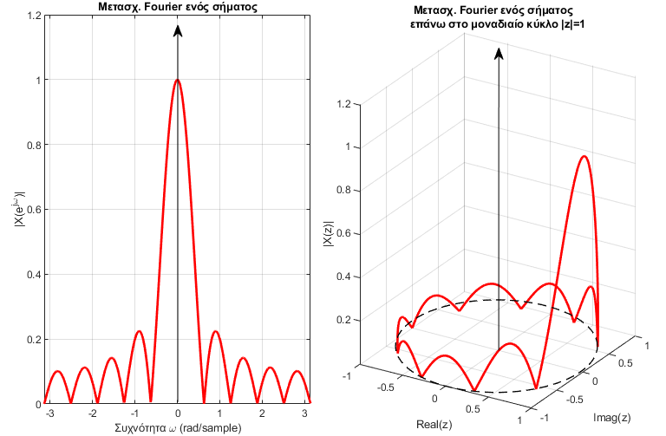
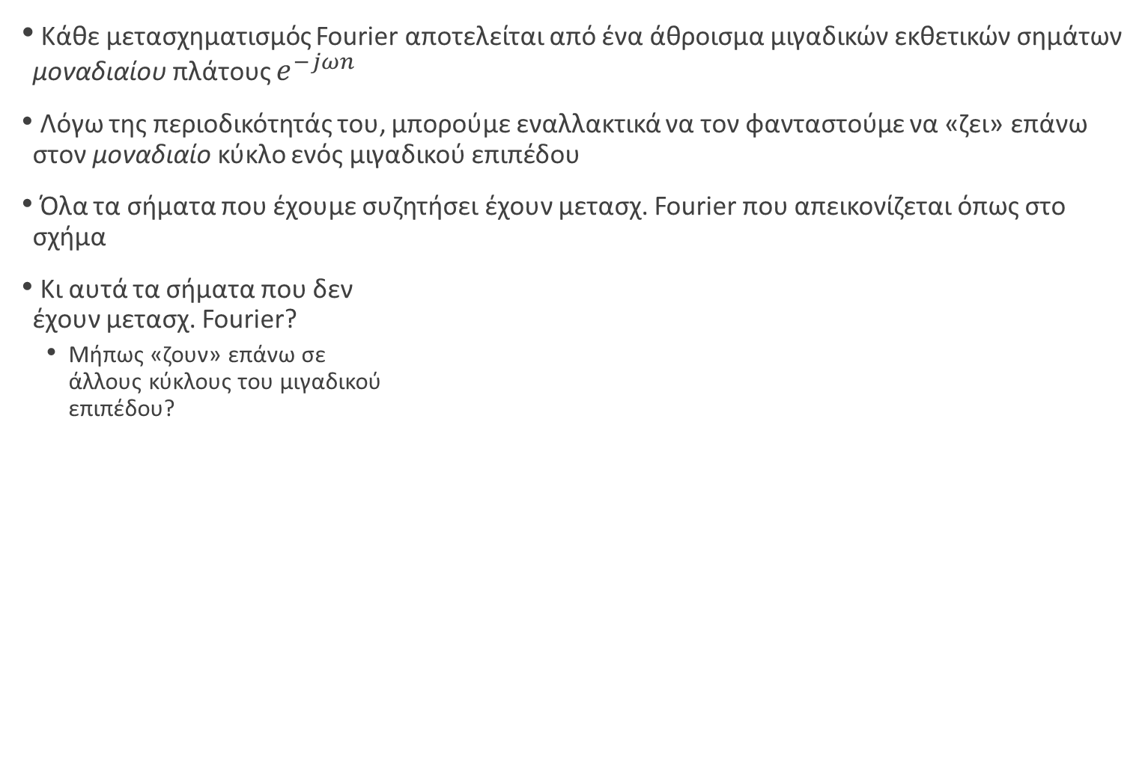
Κάθε μετασχηματισμός Fourier αποτελείται από ένα άθροισμα μιγαδικών εκθετικών σημάτων μοναδιαίου πλάτους $e^{−jωn}$
Λόγω της περιοδικότητάς του, μπορούμε εναλλακτικά να τον φανταστούμε να «ζει» επάνω στον μοναδιαίο κύκλο ενός μιγαδικού επιπέδου
Όλα τα σήματα που έχουμε συζητήσει έχουν μετασχ. Fourier που απεικονίζεται όπως στο σχήμα
Κι αυτά τα σήματα που δεν έχουν μετασχ. Fourier?
Μήπως «ζουν» επάνω σε άλλους κύκλους του μιγαδικού επιπέδου?

Slide 4
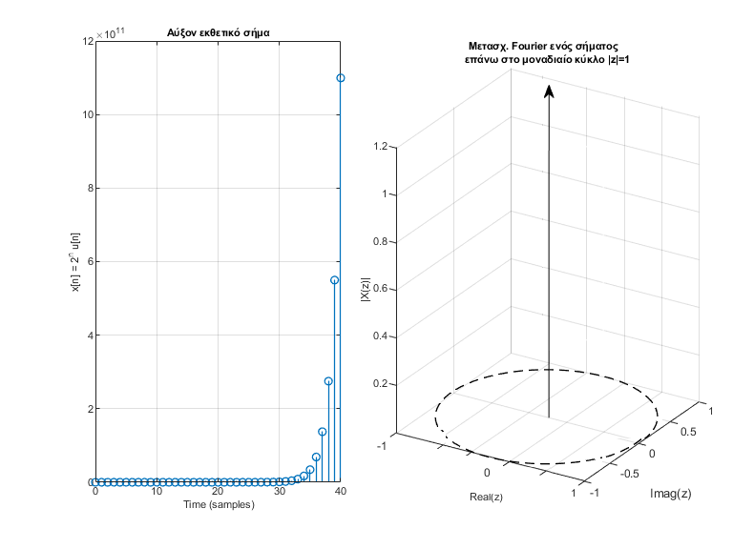
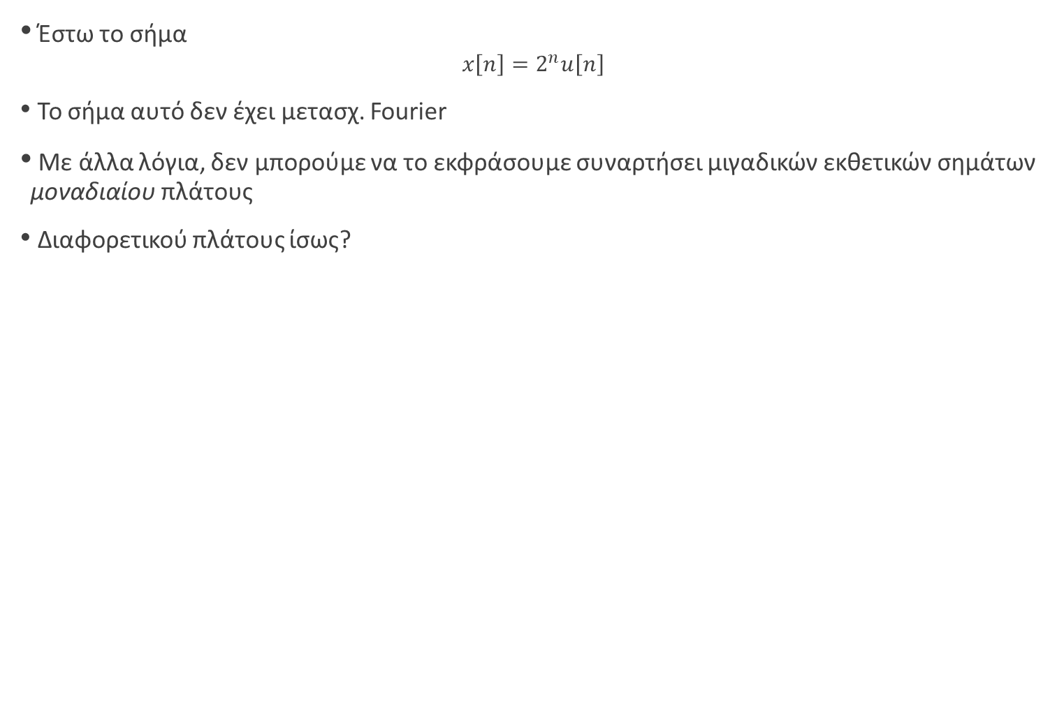
Έστω το σήμα
$$x\left[n\right]=2^{n}u\left[n\right]$$
Το σήμα αυτό δεν έχει μετασχ. Fourier
Με άλλα λόγια, δεν μπορούμε να το εκφράσουμε συναρτήσει μιγαδικών εκθετικών σημάτων μοναδιαίου πλάτους
Διαφορετικού πλάτους ίσως?

Slide 5
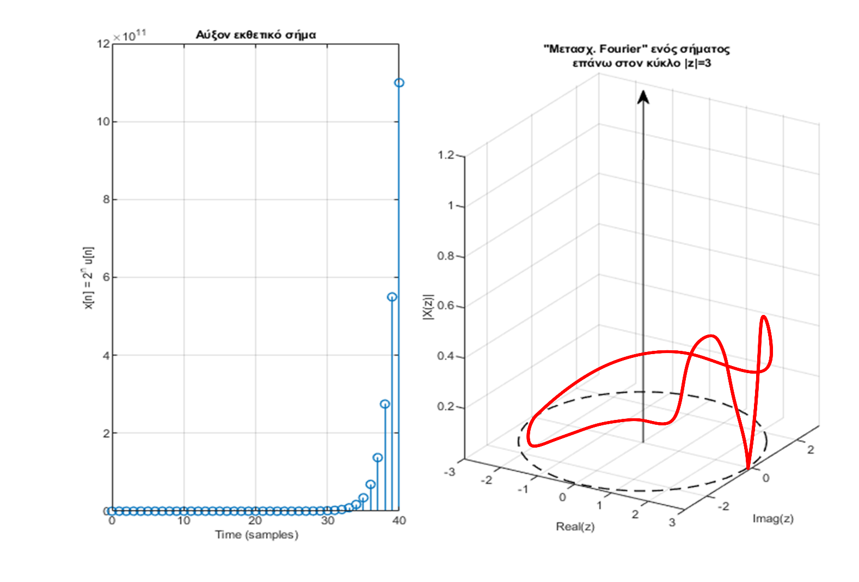
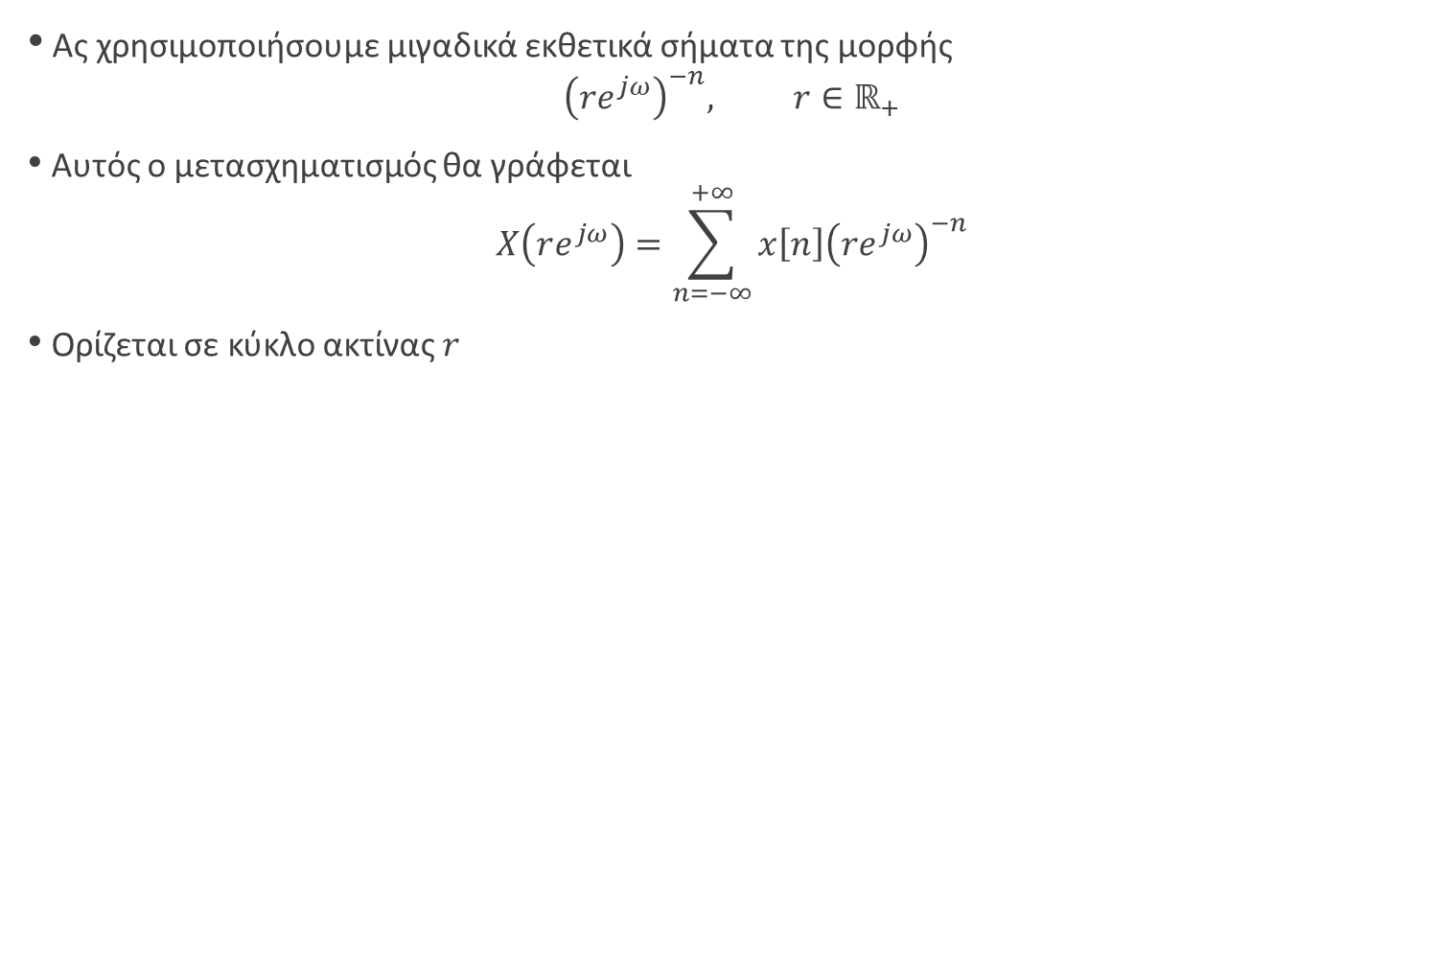
Ας χρησιμοποιήσουμε μιγαδικά εκθετικά σήματα της μορφής
$${\left(re^{jω}\right)}^{−n}, r∈ℝ_{+}$$
Αυτός ο μετασχηματισμός θα γράφεται
$$X\left(re^{jω}\right)=\sum_{n=−∞}^{+∞}{x\left[n\right]{\left(re^{jω}\right)}^{−n}}$$
Ορίζεται σε κύκλο ακτίνας $r$

Slide 6
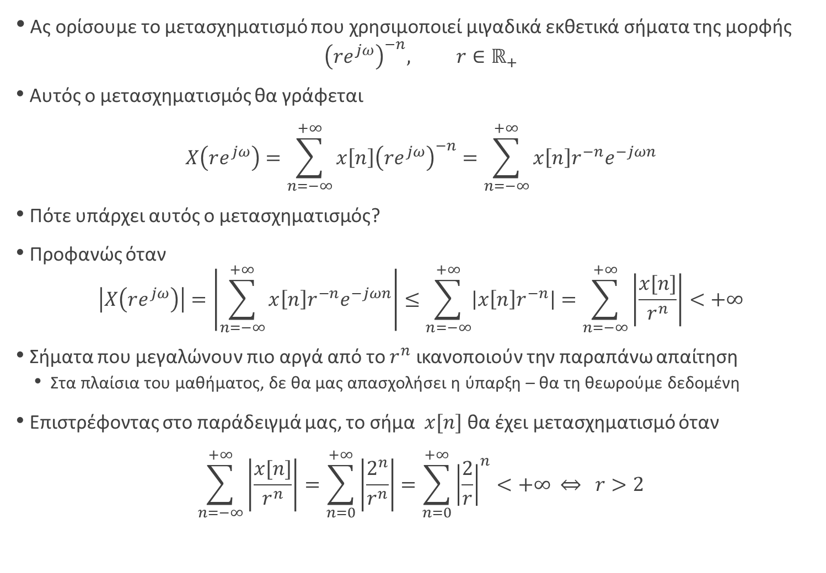
Ας ορίσουμε το μετασχηματισμό που χρησιμοποιεί μιγαδικά εκθετικά σήματα της μορφής
$${\left(re^{jω}\right)}^{−n}, r∈ℝ_{+}$$
Αυτός ο μετασχηματισμός θα γράφεται
$$X\left(re^{jω}\right)=\sum_{n=−∞}^{+∞}{x\left[n\right]{\left(re^{jω}\right)}^{−n}}=\sum_{n=−∞}^{+∞}{x\left[n\right]r^{−n}e^{−jωn}}$$
Πότε υπάρχει αυτός ο μετασχηματισμός?
Προφανώς όταν
$$\left|X\left(re^{jω}\right)\right|=\left|\sum_{n=−∞}^{+∞}{x\left[n\right]r^{−n}e^{−jωn}}\right|≤\sum_{n=−∞}^{+∞}{\left|x\left[n\right]r^{−n}\right|}=\sum_{n=−∞}^{+∞}{\left|\frac{x[n]}{r^{n}}\right|}<+∞$$
Σήματα που μεγαλώνουν πιο αργά από το $r^{n}$ ικανοποιούν την παραπάνω απαίτηση
Στα πλαίσια του μαθήματος, δε θα μας απασχολήσει η ύπαρξη – θα τη θεωρούμε δεδομένη
Επιστρέφοντας στο παράδειγμά μας, το σήμα $x[n]$ θα έχει μετασχηματισμό όταν
$$\sum_{n=−∞}^{+∞}{\left|\frac{x[n]}{r^{n}}\right|}=\sum_{n=0}^{+∞}{\left|\frac{2^{n}}{r^{n}}\right|}=\sum_{n=0}^{+∞}{{\left|\frac{2}{r}\right|}^{n}}<+∞ \underset{⇔}{ } r>2$$

Slide 7
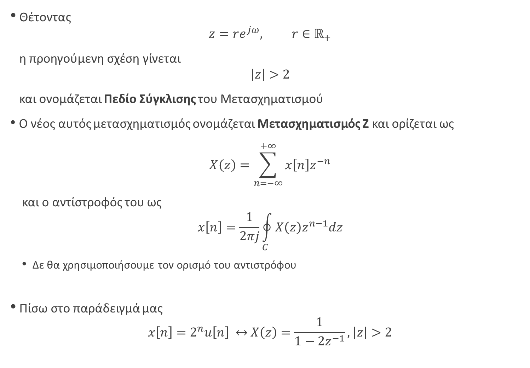
Θέτοντας
$$z=re^{jω}, r∈ℝ_{+}$$
η προηγούμενη σχέση γίνεται
$$\left|z\right|>2$$
και ονομάζεται Πεδίο Σύγκλισης του Μετασχηματισμού
Ο νέος αυτός μετασχηματισμός ονομάζεται Μετασχηματισμός Ζ και ορίζεται ως
$$X\left(z\right)=\sum_{n=−∞}^{+∞}{x\left[n\right]z^{−n}}$$
και ο αντίστροφός του ως
$$x\left[n\right]=\frac{1}{2πj}\oint_{C}^{ }{X\left(z\right)z^{n−1}dz}$$
Δε θα χρησιμοποιήσουμε τον ορισμό του αντιστρόφου
Πίσω στο παράδειγμά μας
$$x\left[n\right]=2^{n}u\left[n\right] \underset{↔}{ } X\left(z\right)=\frac{1}{1−2z^{−1}}, \left|z\right|>2$$

Slide 8
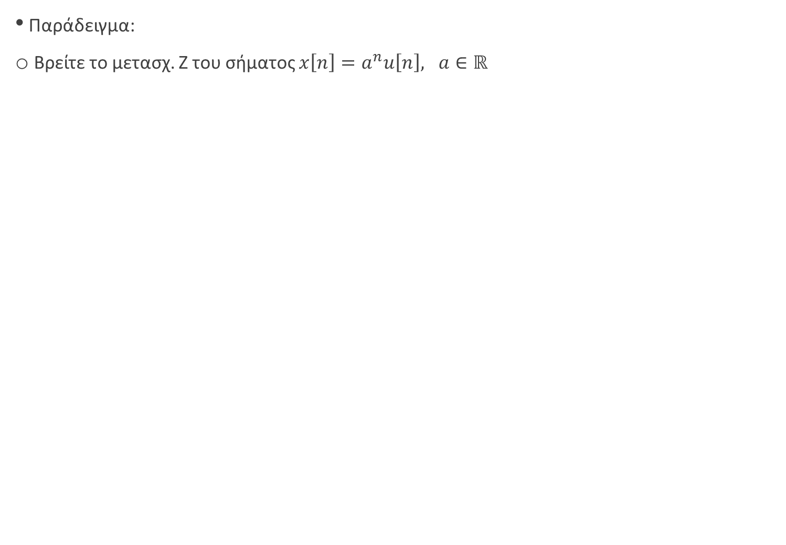
Παράδειγμα:
Βρείτε το μετασχ. Ζ του σήματος $x\left[n\right]=a^{n}u\left[n\right], a∈ℝ$

Slide 9
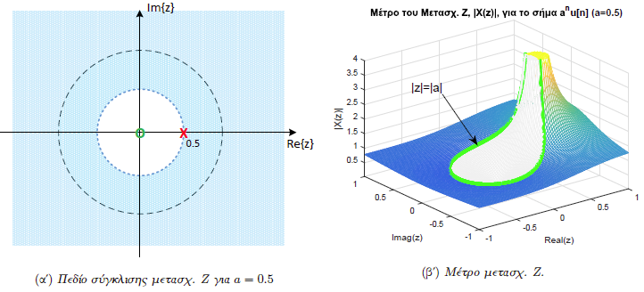
Παράδειγμα:

Slide 10
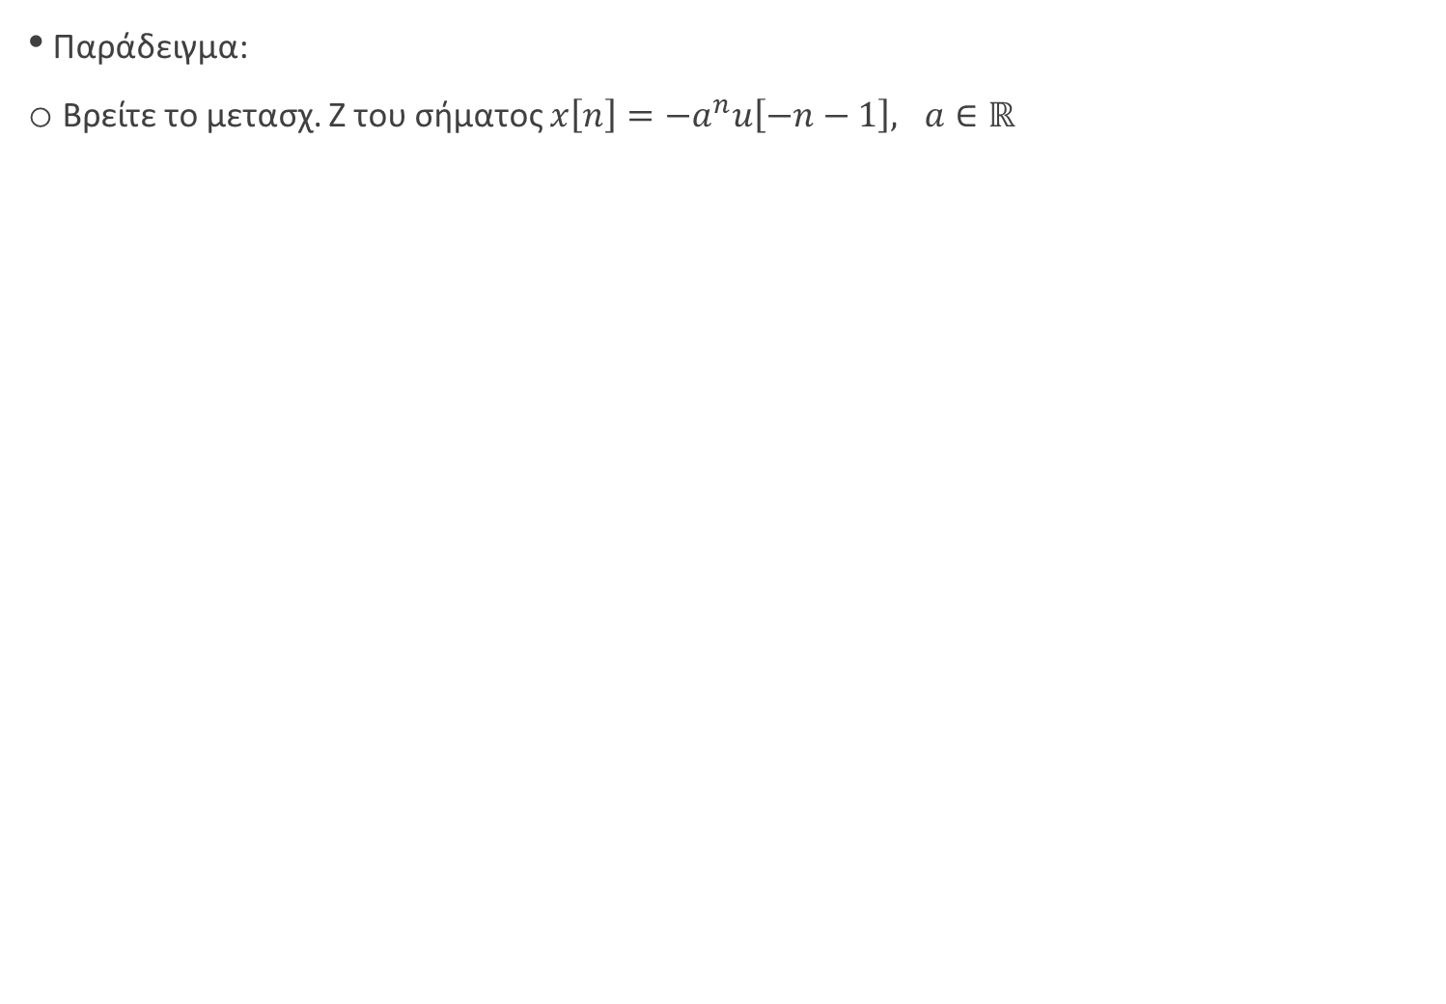
Παράδειγμα:
Βρείτε το μετασχ. Ζ του σήματος $x\left[n\right]=−a^{n}u\left[−n−1\right], a∈ℝ$

Slide 11
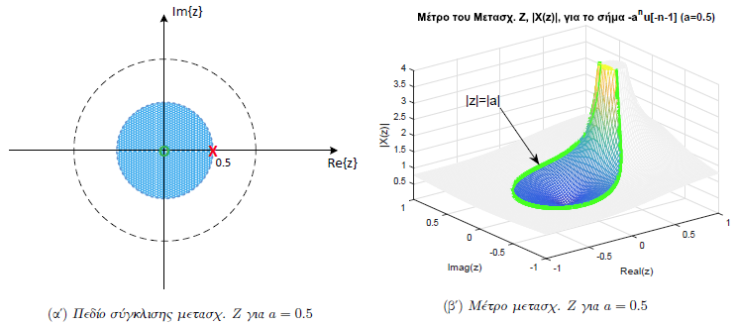
Παράδειγμα:

Slide 12
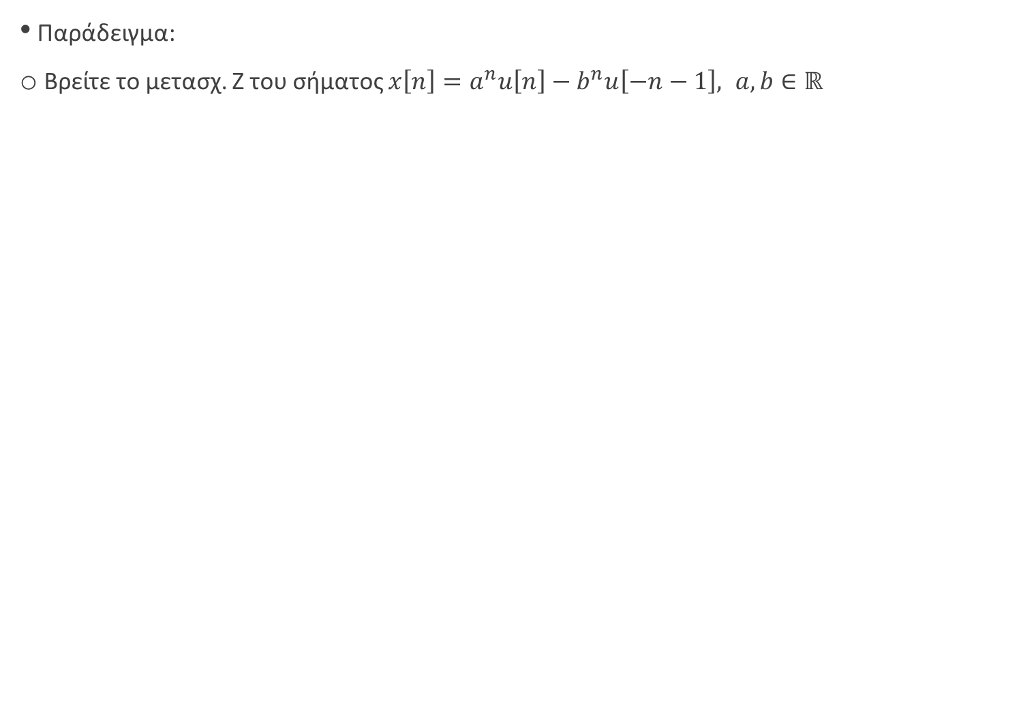
Παράδειγμα:
Βρείτε το μετασχ. Ζ του σήματος $x\left[n\right]=a^{n}u\left[n\right]−b^{n}u\left[−n−1\right], a, b∈ℝ$

Slide 13
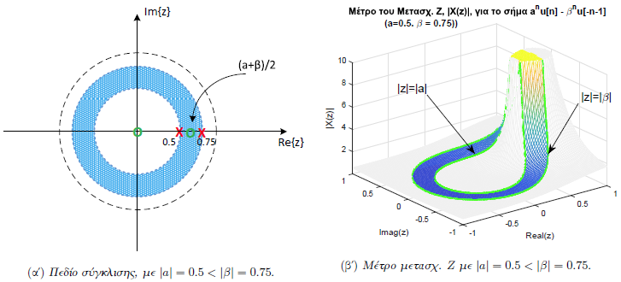
Παράδειγμα:

Slide 14
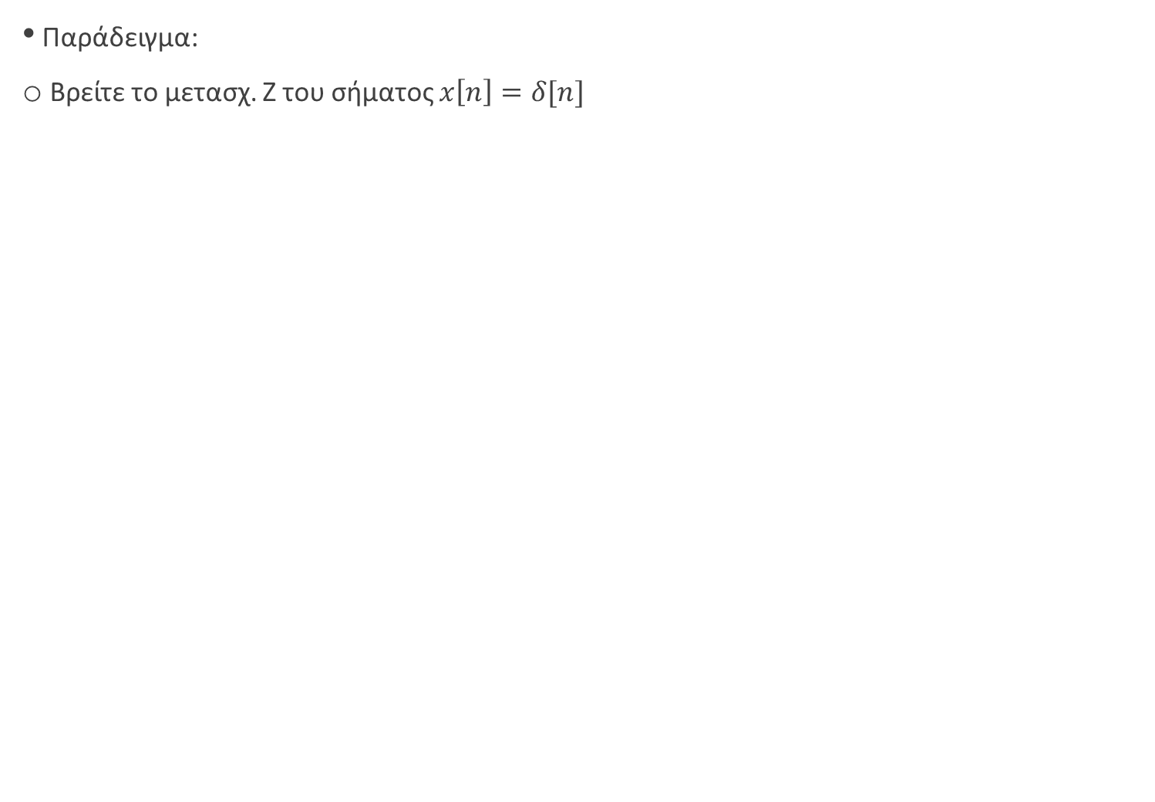
Παράδειγμα:
Βρείτε το μετασχ. Ζ του σήματος $x\left[n\right]=δ[n]$

Slide 15
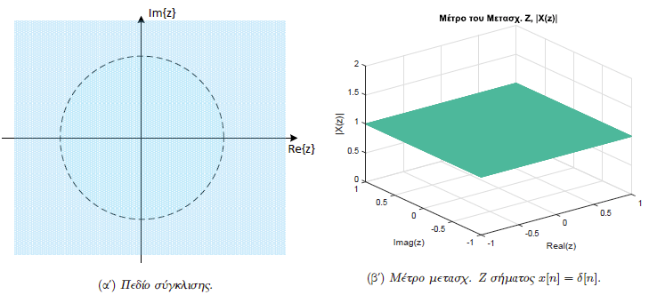
Παράδειγμα:

Slide 16
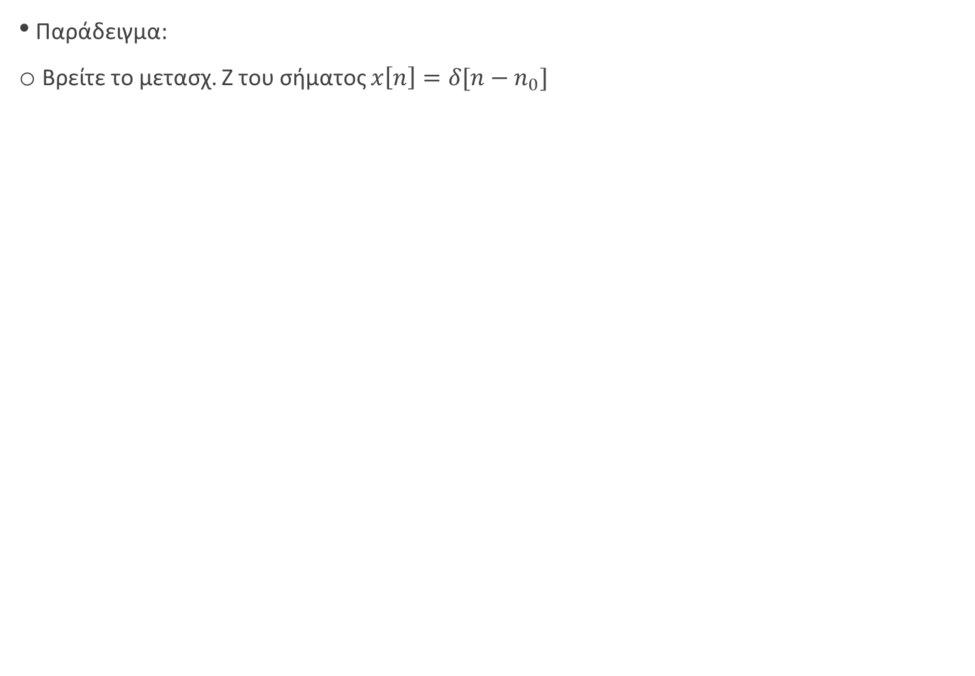
Παράδειγμα:
Βρείτε το μετασχ. Ζ του σήματος $x\left[n\right]=δ[n−n_{0}]$

Slide 17
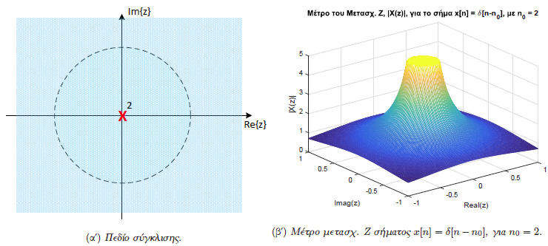
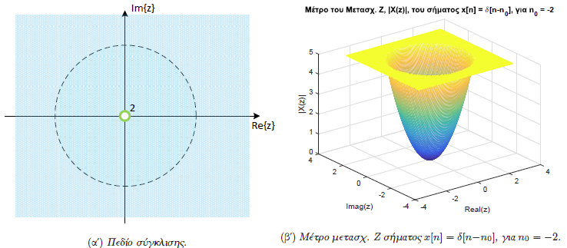
Παράδειγμα:

Slide 18
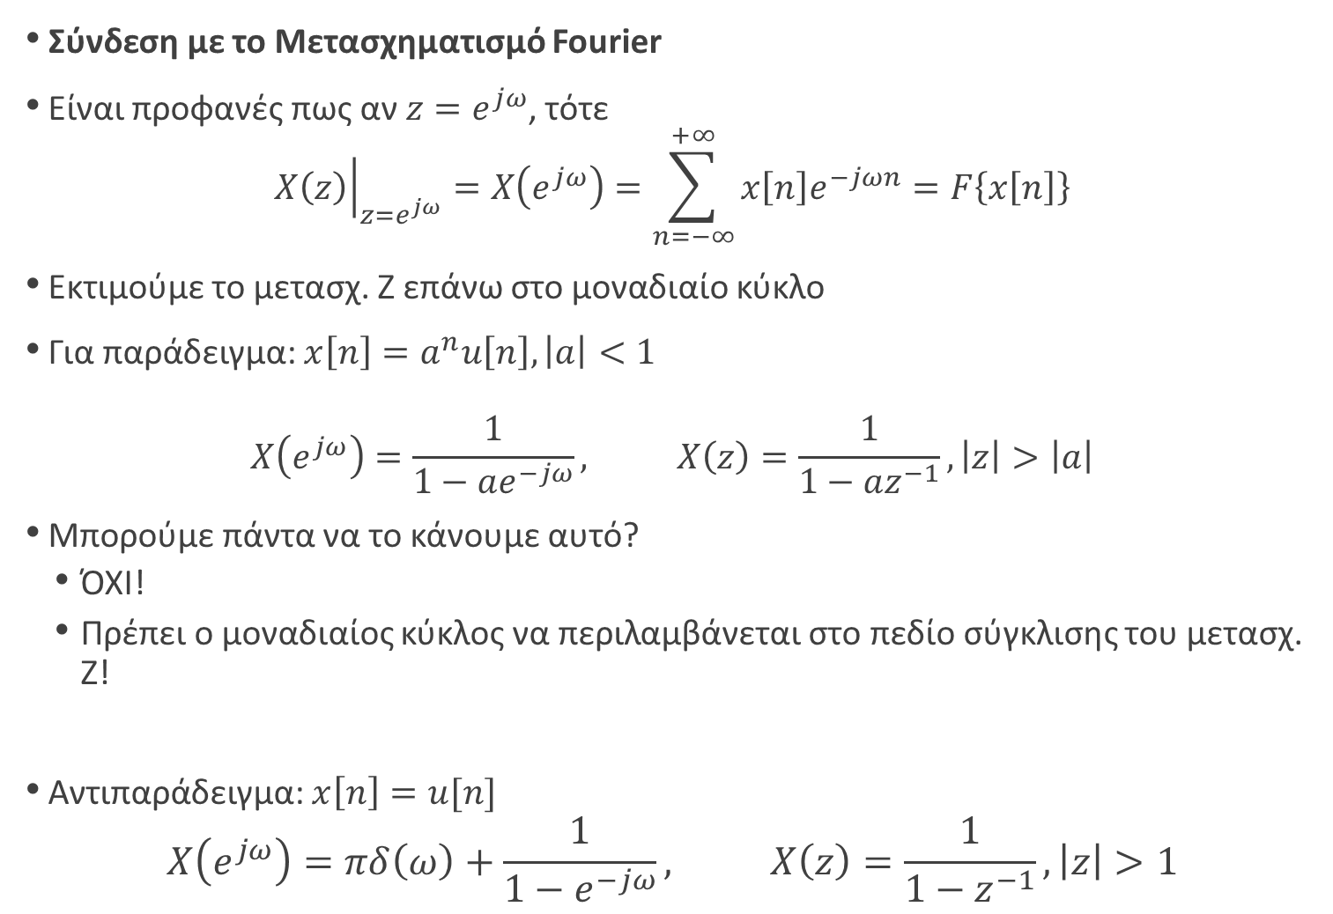
Σύνδεση με το Μετασχηματισμό Fourier
Είναι προφανές πως αν $z=e^{jω}$, τότε
$${\left.X\left(z\right)\right|}_{z=e^{jω}}=X\left(e^{jω}\right)=\sum_{n=−∞}^{+∞}{x\left[n\right]e^{−jωn}}=F\left\{x\left[n\right]\right\}$$
Εκτιμούμε το μετασχ. Ζ επάνω στο μοναδιαίο κύκλο
Για παράδειγμα: $x\left[n\right]=a^{n}u\left[n\right], \left|a\right|<1$
$$X\left(e^{jω}\right)=\frac{1}{1−ae^{−jω}}, X\left(z\right)=\frac{1}{1−az^{−1}}, \left|z\right|>\left|a\right|$$
Μπορούμε πάντα να το κάνουμε αυτό?
ΌΧΙ!
Πρέπει ο μοναδιαίος κύκλος να περιλαμβάνεται στο πεδίο σύγκλισης του μετασχ. Ζ!
Αντιπαράδειγμα: $x\left[n\right]=u[n]$
$$X\left(e^{jω}\right)=πδ\left(ω\right)+\frac{1}{1−e^{−jω}}, X\left(z\right)=\frac{1}{1−z^{−1}}, \left|z\right|>1$$

Slide 19
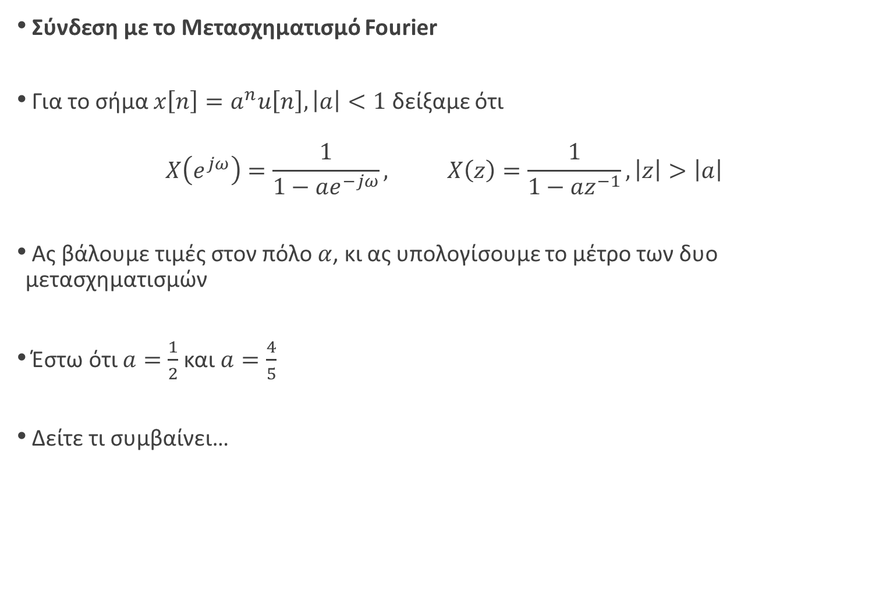
Σύνδεση με το Μετασχηματισμό Fourier
Για το σήμα $x\left[n\right]=a^{n}u\left[n\right], \left|a\right|<1$ δείξαμε ότι
$$X\left(e^{jω}\right)=\frac{1}{1−ae^{−jω}}, X\left(z\right)=\frac{1}{1−az^{−1}}, \left|z\right|>\left|a\right|$$
Ας βάλουμε τιμές στον πόλο $α$, κι ας υπολογίσουμε το μέτρο των δυο μετασχηματισμών
Έστω ότι $a=\frac{1}{2}$και $a=\frac{4}{5}$
Δείτε τι συμβαίνει…

Slide 20
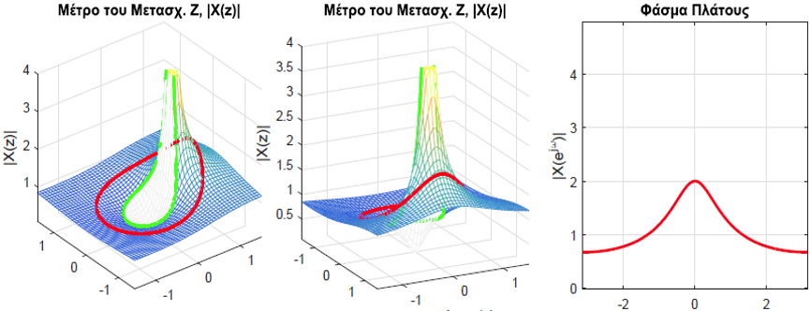
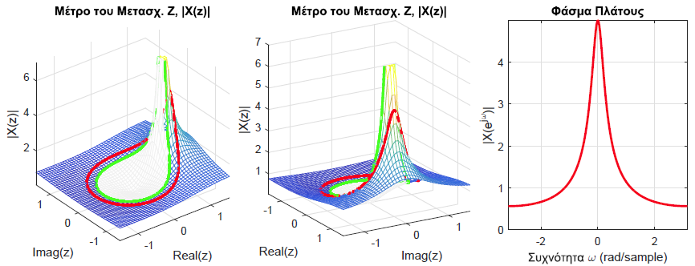
Σύνδεση με το Μετασχηματισμό Fourier

Slide 21
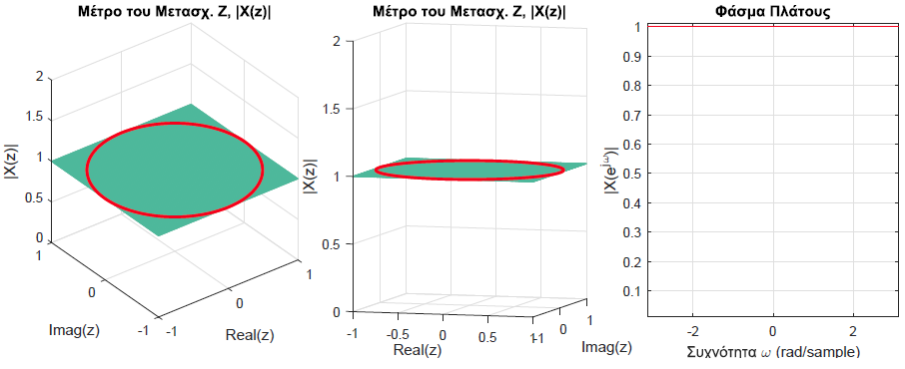
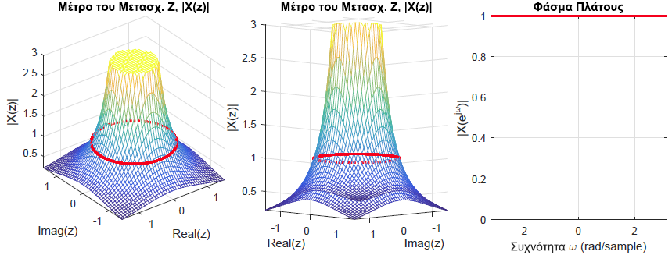
Σύνδεση με το Μετασχηματισμό Fourier
Τι περιμένετε να δείτε για τα σήματα $x\left[n\right]=δ\left[n\right], x\left[n\right]=δ[n−2]$?

Slide 22
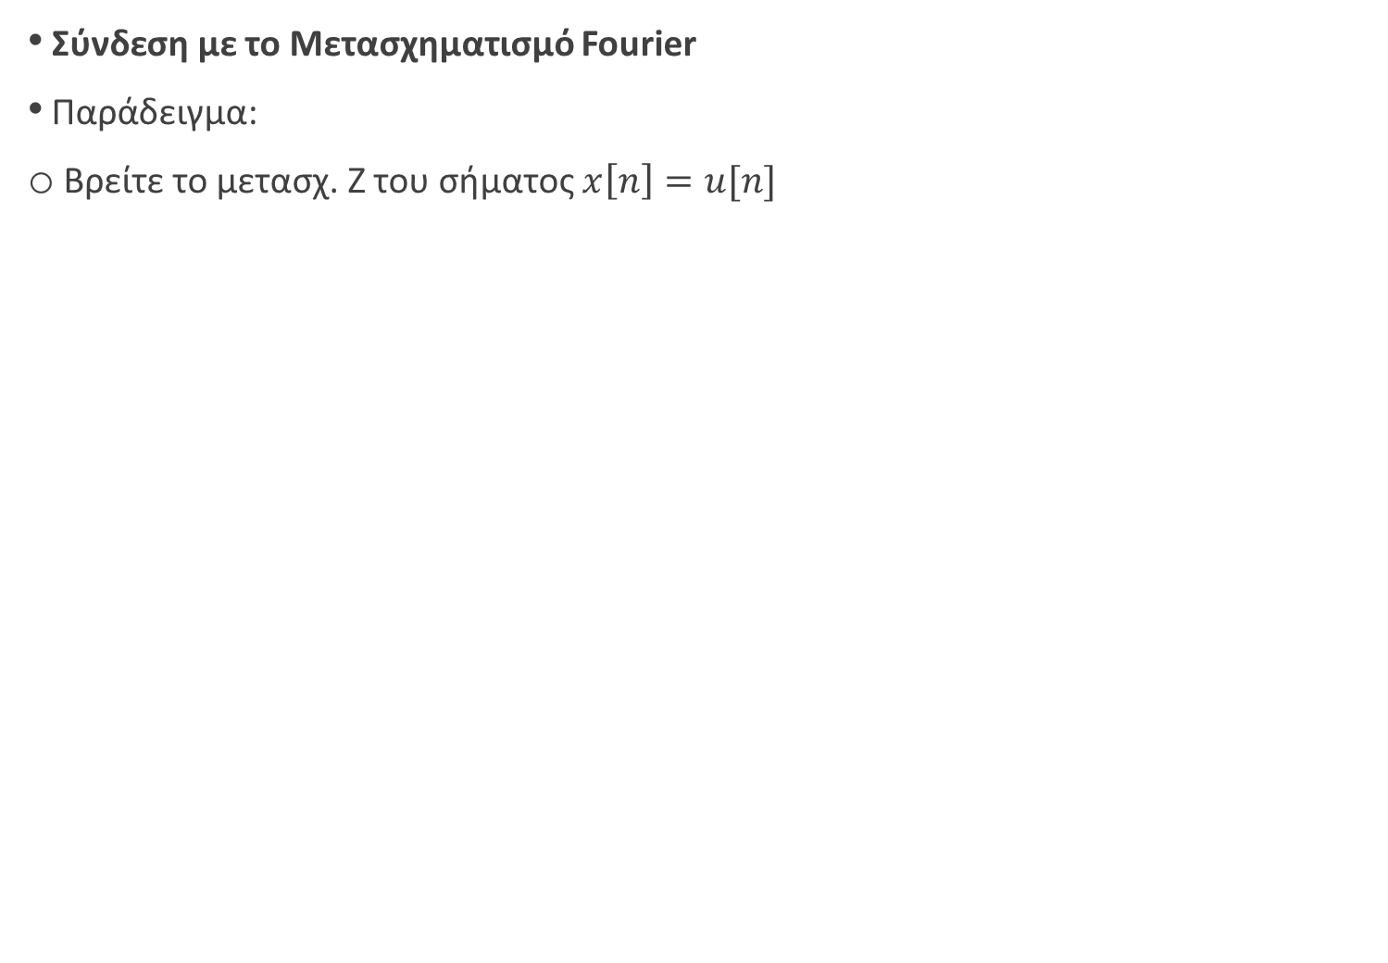
Σύνδεση με το Μετασχηματισμό Fourier
Παράδειγμα:
Βρείτε το μετασχ. Z του σήματος $x\left[n\right]=u[n]$

Slide 23
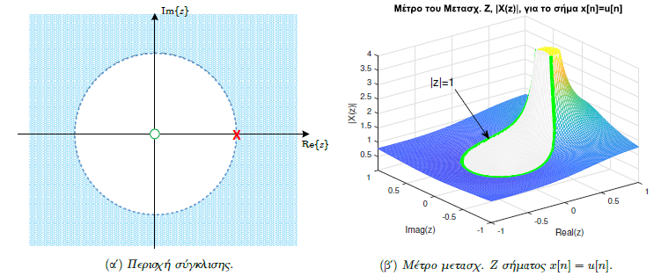
Σύνδεση με το Μετασχηματισμό Fourier
Παράδειγμα:

Slide 24
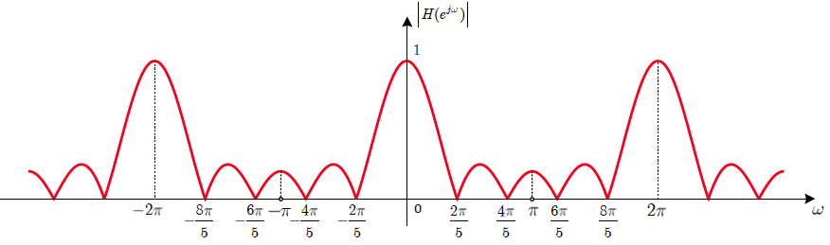
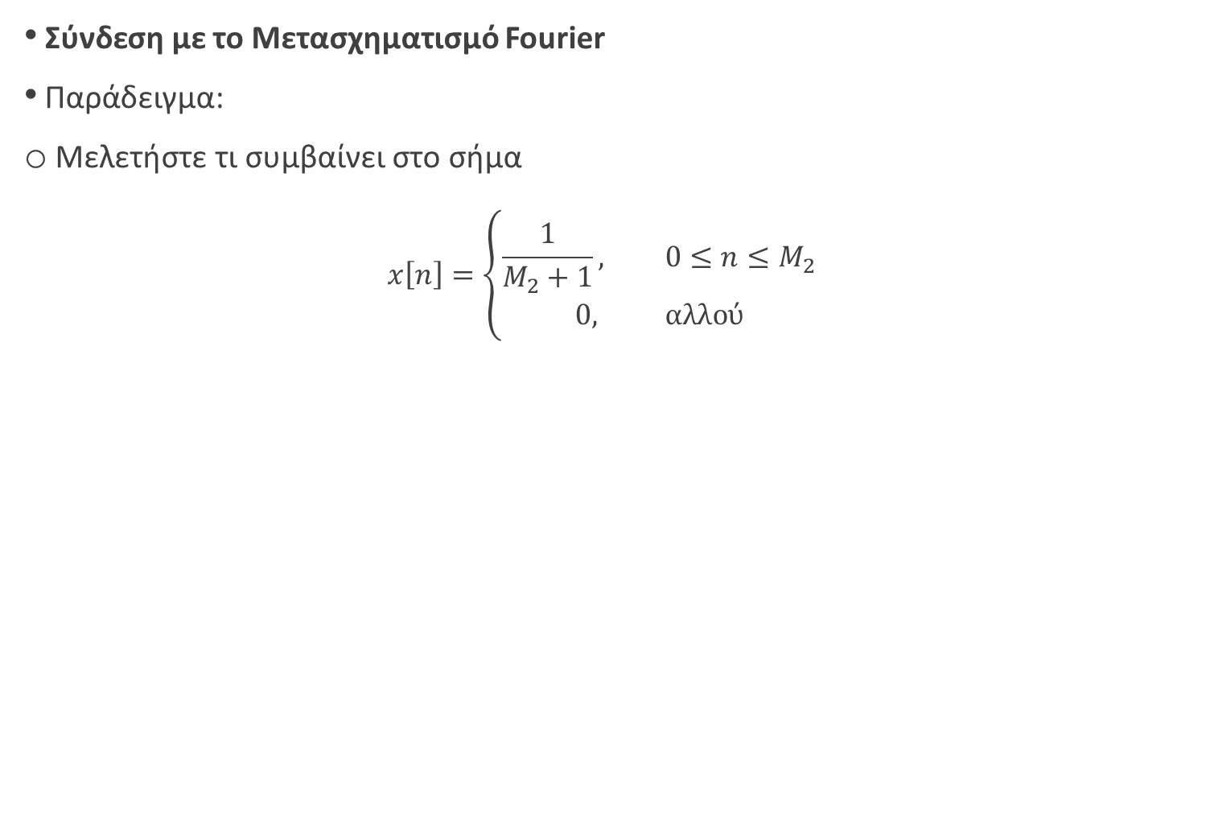
Σύνδεση με το Μετασχηματισμό Fourier
Παράδειγμα:
Μελετήστε τι συμβαίνει στο σήμα
$$x\left[n\right]=\left\{\begin{aligned}\frac{1}{Μ_{2}+1}, 0≤n≤M_{2} \\ 0, \text{αλλού}\end{aligned}\right.$$

Slide 25
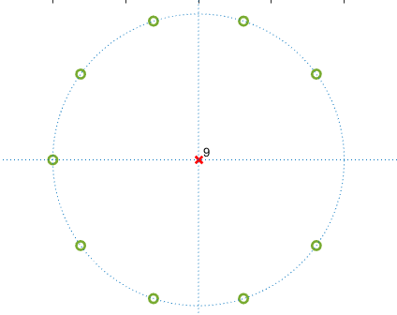
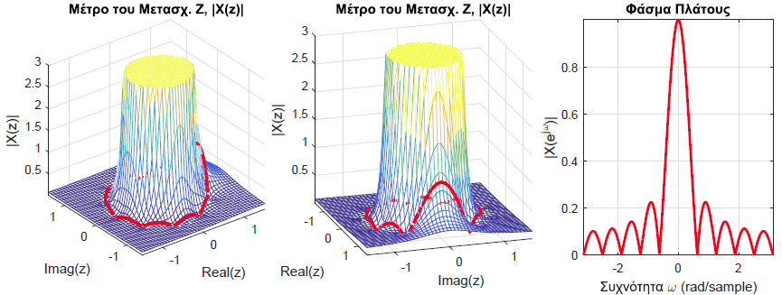
Σύνδεση με το Μετασχηματισμό Fourier
Παράδειγμα:
$$M_{2}=9$$

Slide 26
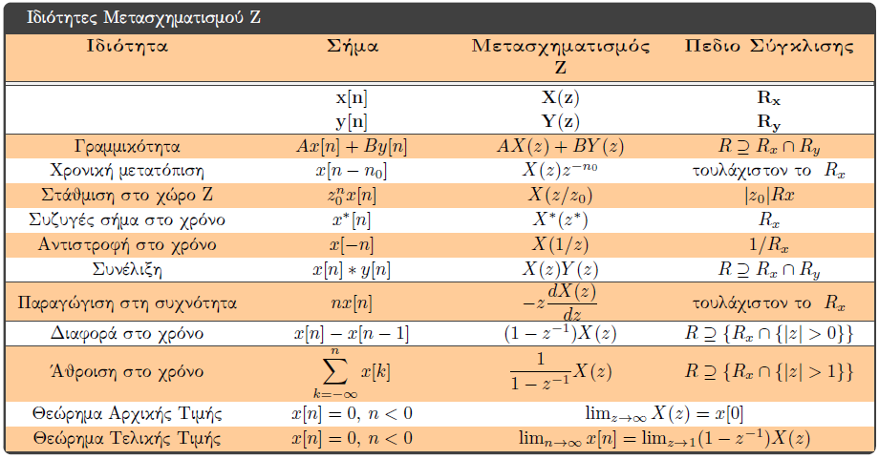
Ιδιότητες Μετασχ. Ζ

Slide 27
Ιδιότητες Μετασχ. Ζ
Ένα πολύ σημαντικό συμπέρασμα που προκύπτει από τις ιδιότητες του Μετ. Ζ είναι:
Θα θυμάστε παρόμοια διαδικασία από τον DTFT
Μόνο που τώρα καλύπτουμε μεγαλύτερη «γκάμα» σημάτων
Ξανά, αυτή η διαδικασία θα έχει πολύ μεγάλη χρησιμότητα στη μελέτη των συστημάτων που θα ακολουθήσει
$$x\left[n\right]$$
*
$$y\left[n\right]$$
=
$$c\left[n\right]$$
$$Z$$
$$Ζ$$
$$Z$$
.
$$X(z)$$
$$Y(z)$$
=
$$C(z)$$

Slide 28
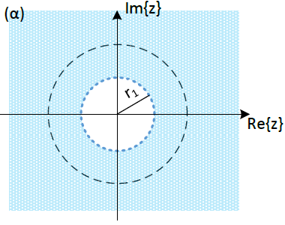
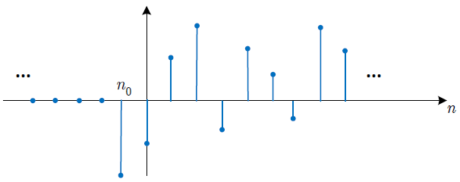
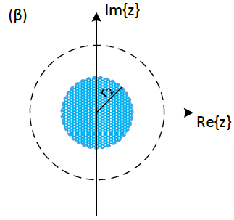
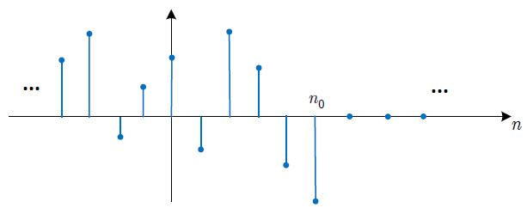
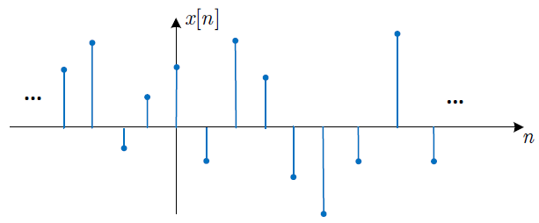
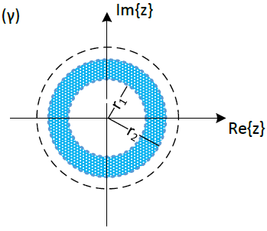
Κατηγορίες σημάτων και Περιοχή Σύγκλισης
$$x\left[n\right]=0, n<n_{0}$$
Δεξιόπλευρο → Εξωστρεφές ROC
$$x\left[n\right]=0, n>n_{0}$$
Αριστερόπλευρο → Εσωστρεφές ROC
Αμφίπλευρο → Δακτυλιοειδές ROC

Slide 29
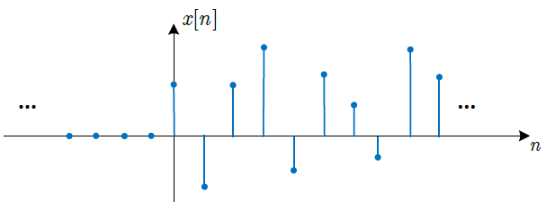
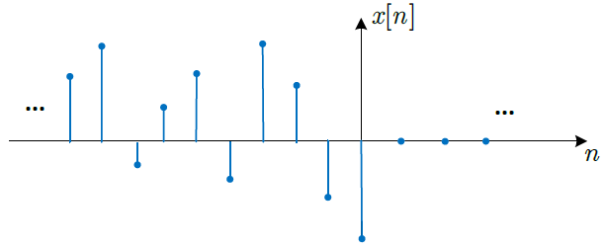
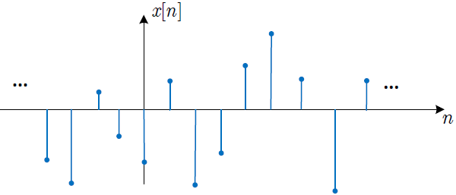
Κατηγορίες σημάτων και Περιοχή Σύγκλισης
$$x\left[n\right]=0, n<0$$
Αιτιατό → Εξωστρεφές ROC
$$x\left[n\right]=0, n>0$$
Αντι-αιτιατό → Εσωστρεφές ROC
Μη αιτιατό → Δακτυλιοειδές ROC

Slide 30
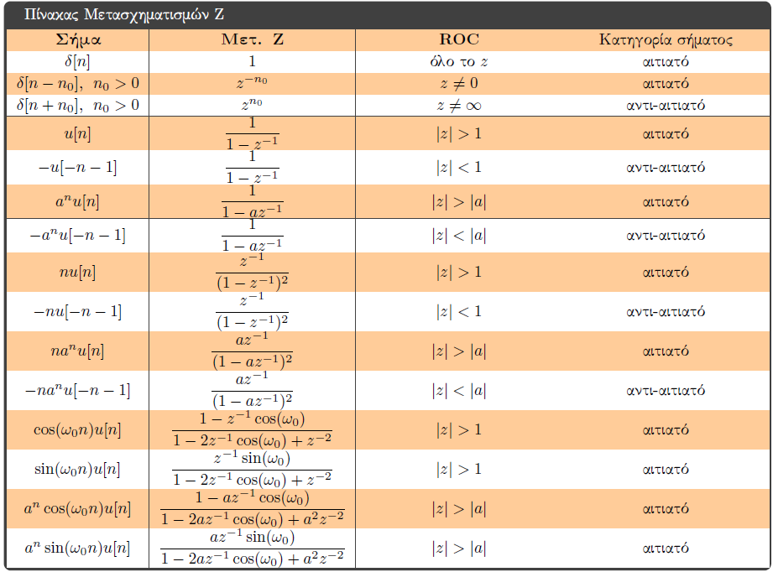
Ζεύγη Μετασχηματισμών Ζ

Slide 31
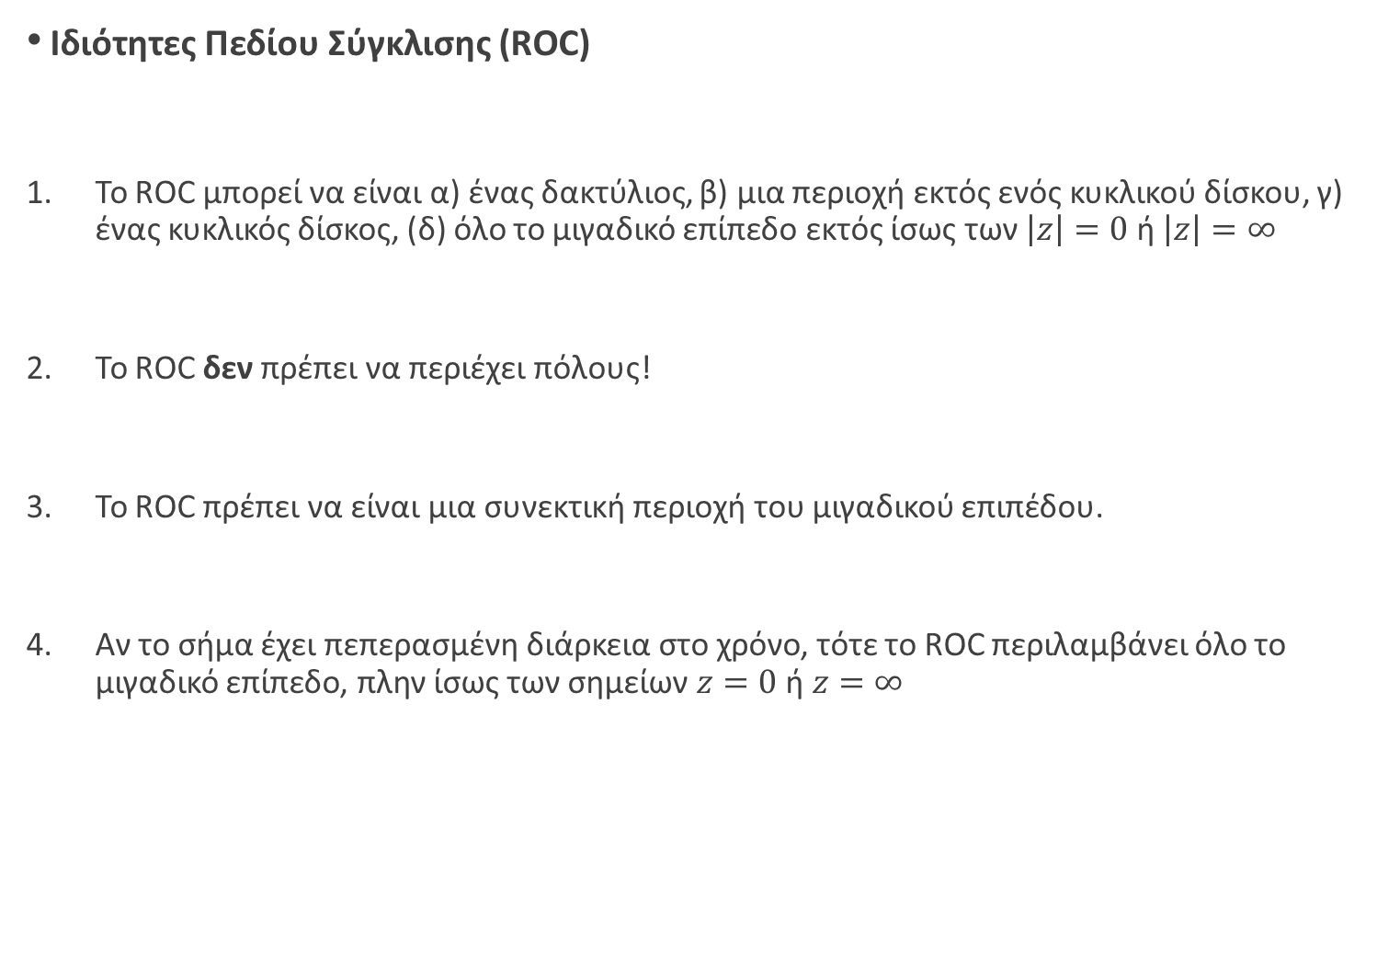
Ιδιότητες Πεδίου Σύγκλισης (ROC)
Το ROC μπορεί να είναι α) ένας δακτύλιος, β) μια περιοχή εκτός ενός κυκλικού δίσκου, γ) ένας κυκλικός δίσκος, (δ) όλο το μιγαδικό επίπεδο εκτός ίσως των $\left|z\right|=0$ ή $\left|z\right|=∞$
Το ROC δεν πρέπει να περιέχει πόλους!
Το ROC πρέπει να είναι μια συνεκτική περιοχή του μιγαδικού επιπέδου.
Αν το σήμα έχει πεπερασμένη διάρκεια στο χρόνο, τότε το ROC περιλαμβάνει όλο το μιγαδικό επίπεδο, πλην ίσως των σημείων $z=0$ ή $z=∞$

Slide 32
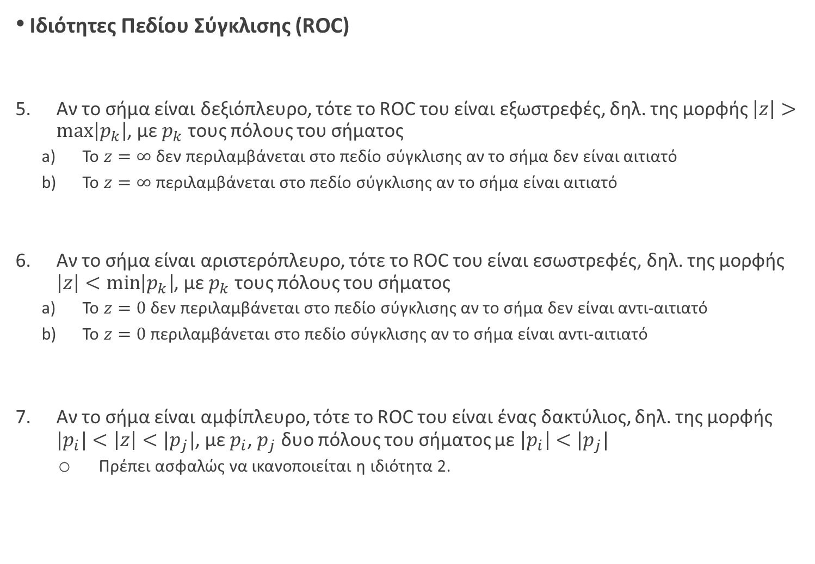
Ιδιότητες Πεδίου Σύγκλισης (ROC)
Αν το σήμα είναι δεξιόπλευρο, τότε το ROC του είναι εξωστρεφές, δηλ. της μορφής $\left|z\right|>\max\left|p_{k}\right|$, με $p_{k}$ τους πόλους του σήματος
Το $z=∞$ δεν περιλαμβάνεται στο πεδίο σύγκλισης αν το σήμα δεν είναι αιτιατό
Το $z=∞$ περιλαμβάνεται στο πεδίο σύγκλισης αν το σήμα είναι αιτιατό
Αν το σήμα είναι αριστερόπλευρο, τότε το ROC του είναι εσωστρεφές, δηλ. της μορφής $\left|z\right|<\min\left|p_{k}\right|$, με $p_{k}$ τους πόλους του σήματος
Το $z=0$ δεν περιλαμβάνεται στο πεδίο σύγκλισης αν το σήμα δεν είναι αντι-αιτιατό
Το $z=0$ περιλαμβάνεται στο πεδίο σύγκλισης αν το σήμα είναι αντι-αιτιατό
Αν το σήμα είναι αμφίπλευρο, τότε το ROC του είναι ένας δακτύλιος, δηλ. της μορφής ${|p}_{i}|<\left|z\right|<|p_{j}|$, με $p_{i}$, $p_{j}$ δυο πόλους του σήματος με $\left|p_{i}\right|<|p_{j}|$
Πρέπει ασφαλώς να ικανοποιείται η ιδιότητα 2.

Slide 33
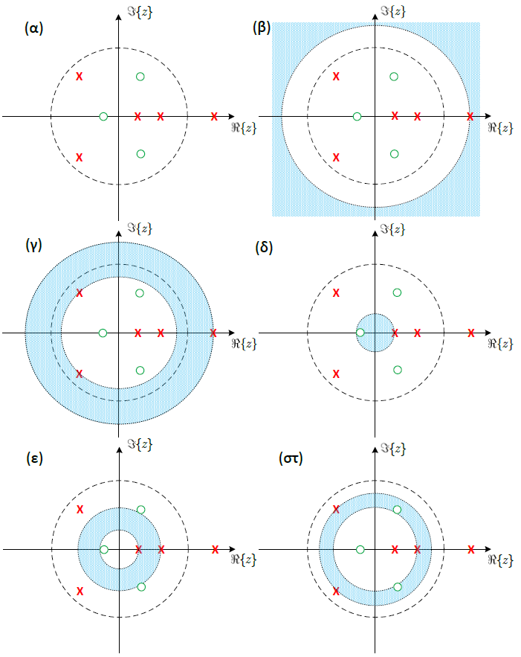
Ιδιότητες Πεδίου Σύγκλισης (ROC)

Slide 34
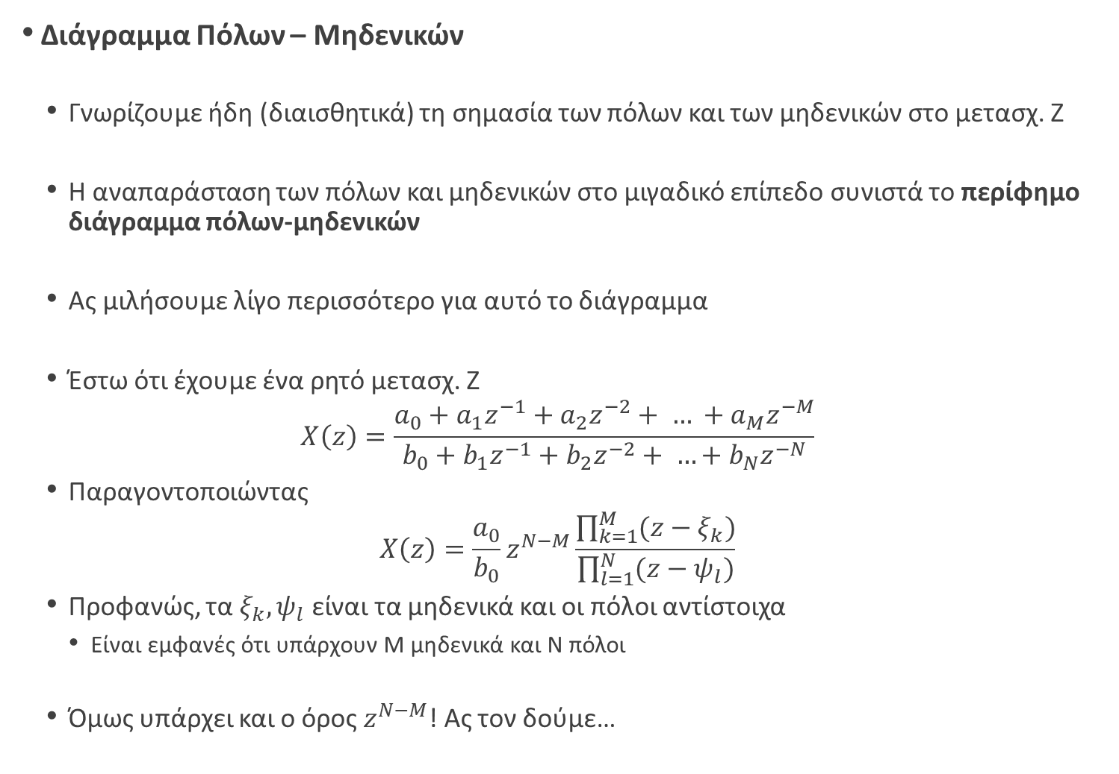
Διάγραμμα Πόλων – Μηδενικών
Γνωρίζουμε ήδη (διαισθητικά) τη σημασία των πόλων και των μηδενικών στο μετασχ. Ζ
Η αναπαράσταση των πόλων και μηδενικών στο μιγαδικό επίπεδο συνιστά το περίφημο διάγραμμα πόλων-μηδενικών
Ας μιλήσουμε λίγο περισσότερο για αυτό το διάγραμμα
Έστω ότι έχουμε ένα ρητό μετασχ. Ζ
$$X\left(z\right)=\frac{a_{0}+a_{1}z^{−1}+a_{2}z^{−2}+ … +a_{M}z^{−M}}{b_{0}+b_{1}z^{−1}+b_{2}z^{−2}+ …+b_{N}z^{−N}}$$
Παραγοντοποιώντας
$$X\left(z\right)=\frac{a_{0}}{b_{0}}z^{N−M}\frac{\prod_{k=1}^{M}{(z−ξ_{k})}}{\prod_{l=1}^{N}{(z−ψ_{l})}}$$
Προφανώς, τα $ξ_{k},ψ_{l}$ είναι τα μηδενικά και οι πόλοι αντίστοιχα
Είναι εμφανές ότι υπάρχουν Μ μηδενικά και Ν πόλοι
Όμως υπάρχει και ο όρος $z^{N−M}$! Ας τον δούμε…

Slide 35
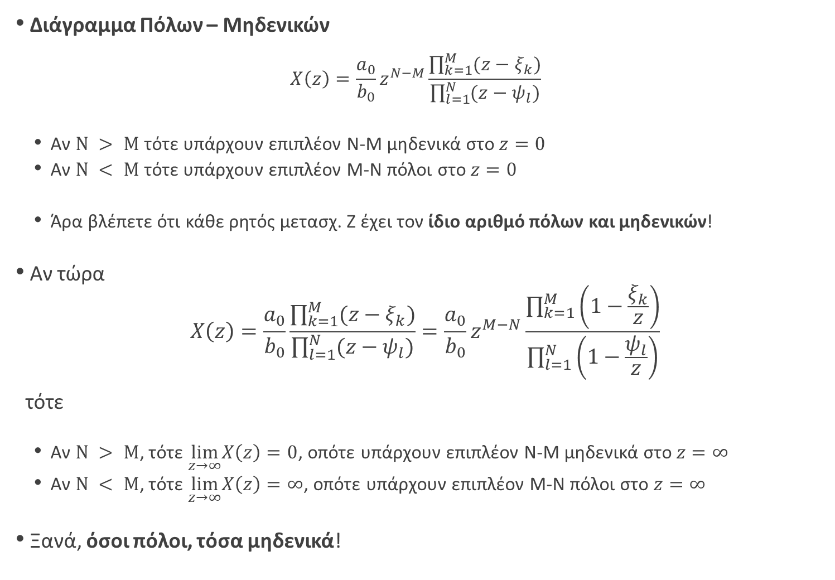
Διάγραμμα Πόλων – Μηδενικών
$$X\left(z\right)=\frac{a_{0}}{b_{0}}z^{N−M}\frac{\prod_{k=1}^{M}{(z−ξ_{k})}}{\prod_{l=1}^{N}{(z−ψ_{l})}}$$
Αν $Ν > Μ$τότε υπάρχουν επιπλέον Ν-Μ μηδενικά στο $z=0$
Αν $Ν < Μ$τότε υπάρχουν επιπλέον Μ-Ν πόλοι στο $z=0$
Άρα βλέπετε ότι κάθε ρητός μετασχ. Ζ έχει τον ίδιο αριθμό πόλων και μηδενικών!
Αν τώρα
$$X\left(z\right)=\frac{a_{0}}{b_{0}}\frac{\prod_{k=1}^{M}{(z−ξ_{k})}}{\prod_{l=1}^{N}{(z−ψ_{l})}}=\frac{a_{0}}{b_{0}}z^{M−N}\frac{\prod_{k=1}^{M}{\left(1−\frac{ξ_{k}}{z}\right)}}{\prod_{l=1}^{N}{\left(1−\frac{ψ_{l}}{z}\right)}}$$
τότε
Αν $Ν > Μ$, τότε $\lim_{z→∞}X\left(z\right)=0$, οπότε υπάρχουν επιπλέον Ν-Μ μηδενικά στο $z=∞$
Αν $Ν < Μ$, τότε $\lim_{z→∞}X\left(z\right)=∞$, οπότε υπάρχουν επιπλέον Μ-Ν πόλοι στο $z=∞$
Ξανά, όσοι πόλοι, τόσα μηδενικά!

Slide 36
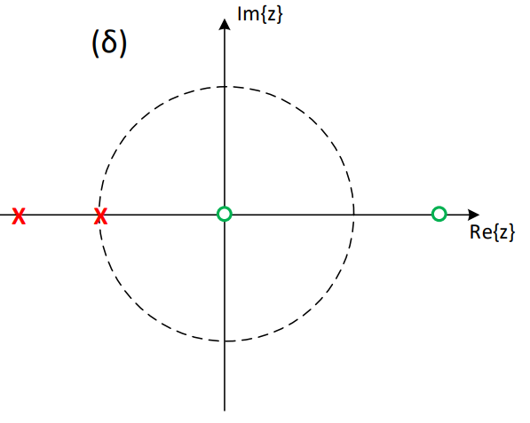
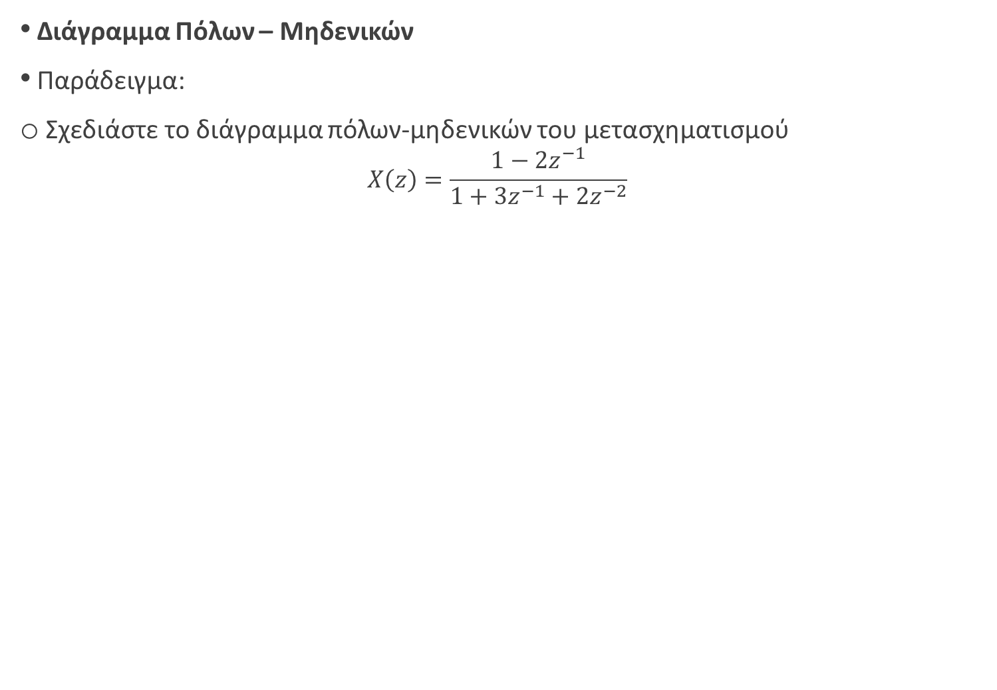
Διάγραμμα Πόλων – Μηδενικών
Παράδειγμα:
Σχεδιάστε το διάγραμμα πόλων-μηδενικών του μετασχηματισμού
$$X\left(z\right)=\frac{1−2z^{−1}}{1+3z^{−1}+2z^{−2}}$$

Slide 37
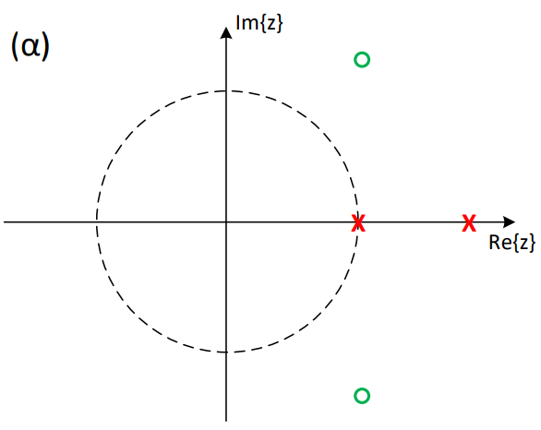

Διάγραμμα Πόλων – Μηδενικών
Παράδειγμα:
Σχεδιάστε το διάγραμμα πόλων-μηδενικών του μετασχηματισμού
$$X\left(z\right)=\frac{1−2z^{−1}+3z^{−2}}{1−3z^{−1}+2z^{−2}}$$

Slide 38


Διάγραμμα Πόλων – Μηδενικών
Παράδειγμα:
Σχεδιάστε το διάγραμμα πόλων-μηδενικών του μετασχηματισμού
$$X\left(z\right)=\frac{z^{2}−3z}{z+1}$$

Slide 39

Αντίστροφος Μετασχηματισμός Ζ
Ορισμός:
$$x\left[n\right]=\frac{1}{2πj}\oint_{C}^{ }{X\left(z\right)z^{n−1}dz}$$
Στα πλαίσια των σημάτων και συστημάτων χρησιμοποιούνται εναλλακτικά τρεις τρόποι υπολογισμού του αντιστρόφου
Το ανάπτυγμα σε δυναμοσειρές
Τη μακρά διαίρεση
Το ανάπτυγμα σε μερικά κλάσματα
Θα επικεντρωθούμε μόνο στην τελευταία, καθώς σχετίζεται στενά με τα ΓΧΑ συστήματα και την ιδιότητα της συνέλιξης

Slide 40

Αντίστροφος Μετασχηματισμός Ζ
Ανάπτυγμα σε Δυναμοσειρές
Δυναμοσειρά:
$$X\left(z\right)=∑a_{n}z^{−n}$$
Προσπαθούμε να αναπτύξουμε το Μετ. Ζ όπως παραπάνω, με $a_{n}$ μια ακολουθία
Η δυναμοσειρά πρέπει να συγκλίνει εντός της περιοχής σύγκλισης του μετ. Ζ
Όμοιος ορισμός με μετασχ. Ζ
Μοναδικότητα αναπτύγματος σε δυναμοσειρά
$$a_{n}=x\left[n\right] ∀ n$$

Slide 41

Αντίστροφος Μετασχηματισμός Ζ
Ανάπτυγμα σε Δυναμοσειρές
Παράδειγμα: Βρείτε τον αντίστροφο μετασχ. Ζ του $X\left(z\right)=\ln\left(1+az^{−1}\right), \left|z\right|>|a|$

Slide 42

Αντίστροφος Μετασχηματισμός Ζ
Μακρά Διαίρεση
Παράδειγμα: Βρείτε τον αντίστροφο μετασχ. Ζ του $X\left(z\right)=\frac{2+z^{−1}}{1−\frac{1}{2}z^{−1}}, \left|z\right|>\frac{1}{2}$

Slide 43


Αντίστροφος Μετασχηματισμός Ζ
Η γενική μορφή ενός μετασχ. Ζ των σημάτων που είδαμε είναι
$$X\left(z\right)=\frac{P\left(z\right)}{Q\left(z\right)}=\frac{b_{0}}{a_{0}}\frac{\prod_{k=1}^{M}{(1−c_{k}z^{−1})}}{\prod_{k=1}^{N}{(1−d_{k}z^{−1})}}$$
Μπορούμε να διασπάσουμε το παραπάνω κλάσμα ως
$$X\left(z\right)=\sum_{r=0}^{M−N}{B_{r}z^{−r}}+\sum_{k=1, k≠i}^{N}{\frac{A_{k}}{1−d_{k}z^{−1}}}+\sum_{m=1}^{L}{\frac{C_{m}}{{\left(1−d_{i}z^{−1}\right)}^{m}}}$$
όπου

Slide 44

Αντίστροφος Μετασχηματισμός Ζ
Παράδειγμα:
Βρείτε τον αντίστροφο Μετασχ. Ζ του
$$X\left(z\right)=\frac{1+2z^{−1}+z^{−2}}{{\left(1−\frac{1}{2}z^{−1}\right)}^{ }\left(1−z^{−1}\right)}, \left|z\right|<\frac{1}{2}$$

Slide 45

Αντίστροφος Μετασχηματισμός Ζ
Παράδειγμα:
Βρείτε τον αντίστροφο Μετασχ. Ζ του
$$X\left(z\right)=\frac{1}{{\left(1−\frac{1}{2}z^{−1}\right)}^{2}\left(1−z^{−1}\right)}, \left|z\right|>1$$

Slide 46

ΤΕΛΟΣ ΔΙΑΛΕΞΗΣ

Slide 47

Οι διαφάνειες αυτές διατίθενται με άδεια Creative Commons Αναφορά Δημιουργού-Μη Εμπορική Χρήση 4.0 Διεθνές.
Οι διαφάνειες αυτές συνοδεύουν το σύγγραμμα «Επεξεργασία Σήματος Συνεχούς και Διακριτού Χρόνου: μια πρώτη εισαγωγή», εκδόσεις Gutenberg, ISBN: 978-960-01-2042-4
Για να δείτε ένα αντίγραφο αυτής της άδειας, επισκεφθείτε το
http://creativecommons.org/licenses/by-nc/4.0/

